Slide 1
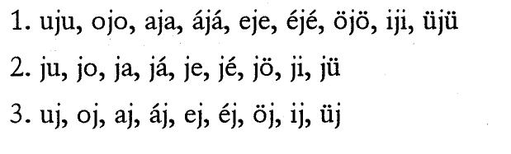
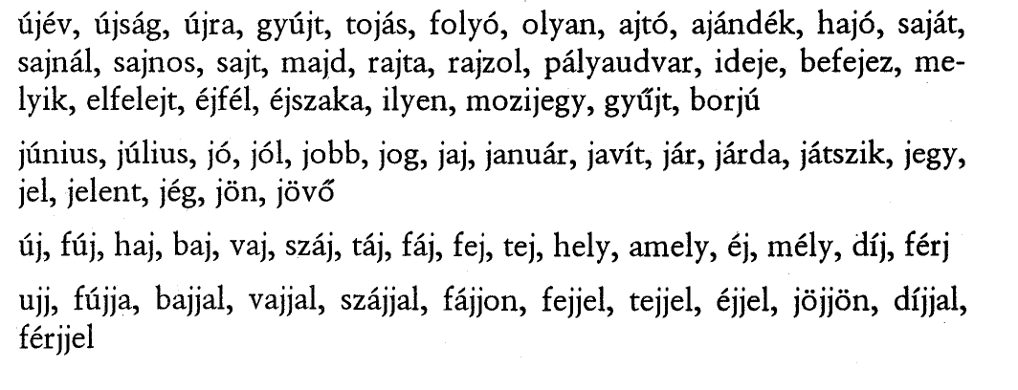
J
Forrás: Ház Attila, Makra Hajnalka, Szende Virág: Hangoskönyv, Magyar Nyelvi Intézet, Budapest, 2000.

Slide 2
C-CS
https://image.freepik.com/
Forrás: Ház Attila, Makra Hajnalka, Szende Virág: Hangoskönyv, Magyar Nyelvi Intézet, Budapest, 2000.

Slide 3
H
Forrás: Ház Attila, Makra Hajnalka, Szende Virág: Hangoskönyv, Magyar Nyelvi Intézet, Budapest, 2000.

Slide 4
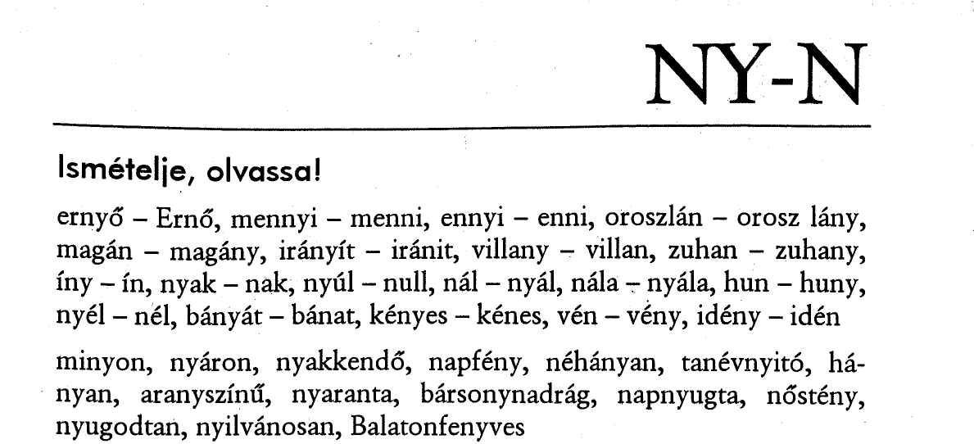
Forrás: Ház Attila, Makra Hajnalka, Szende Virág: Hangoskönyv, Magyar Nyelvi Intézet, Budapest, 2000.

Slide 5
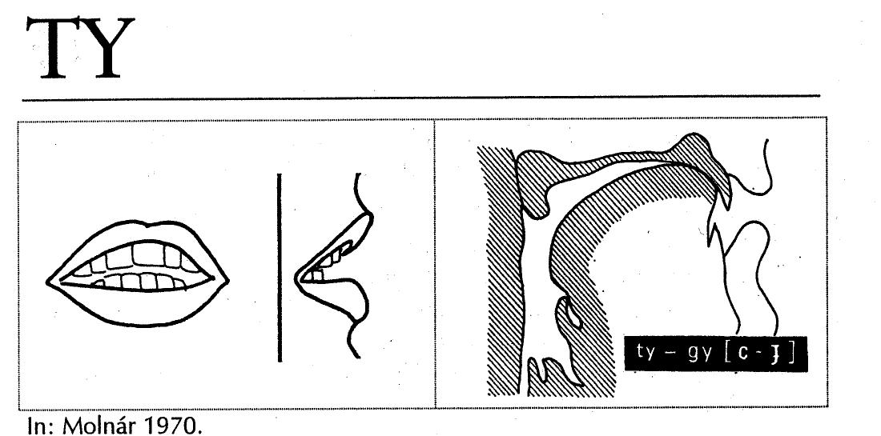
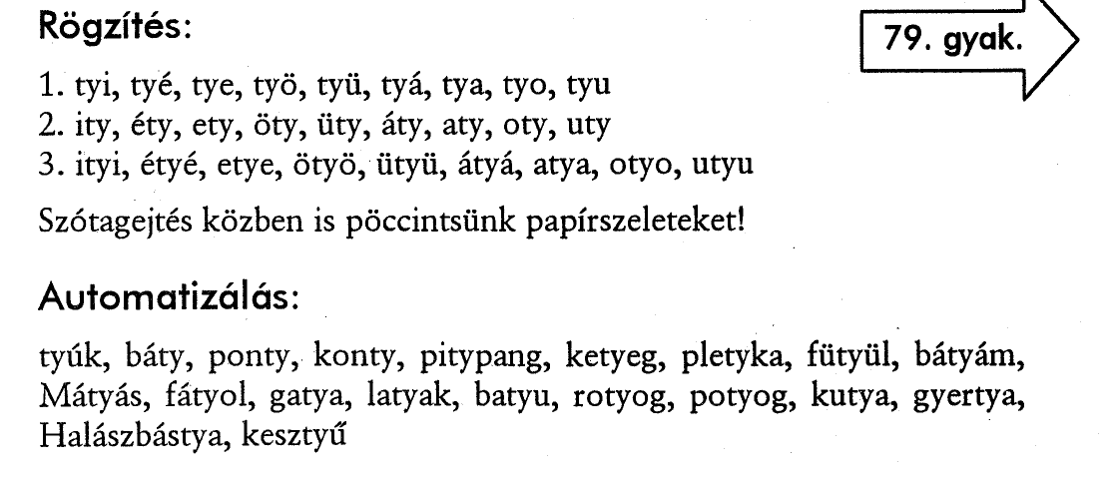
Forrás: Ház Attila, Makra Hajnalka, Szende Virág: Hangoskönyv, Magyar Nyelvi Intézet, Budapest, 2000.

Slide 6
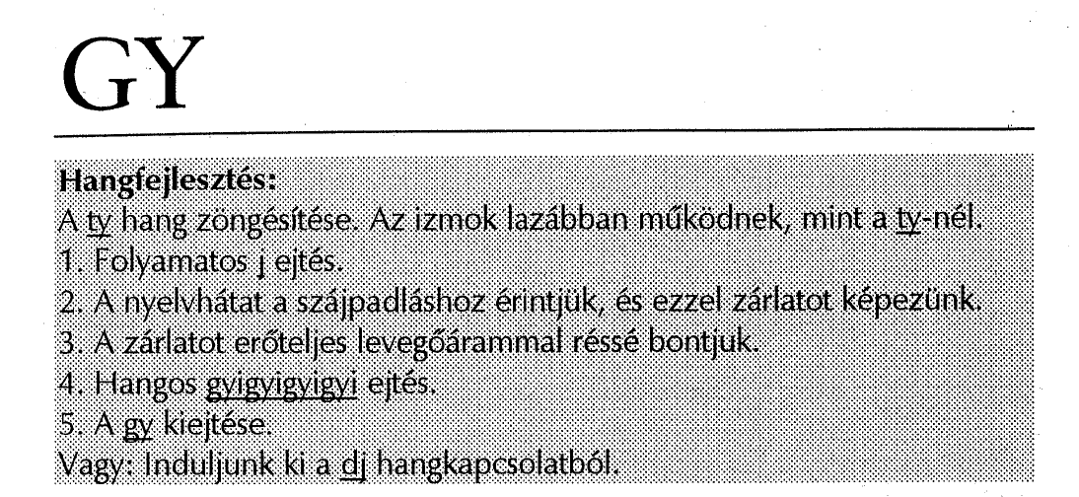
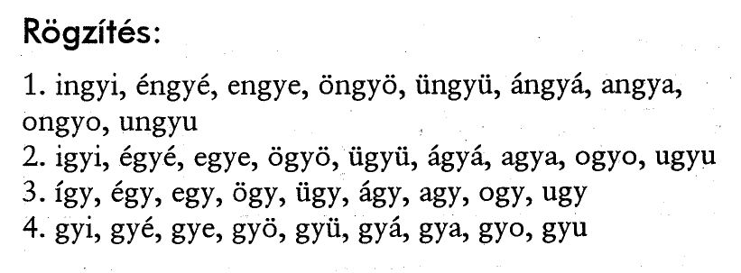
Forrás: Ház Attila, Makra Hajnalka, Szende Virág: Hangoskönyv, Magyar Nyelvi Intézet, Budapest, 2000.

Slide 7
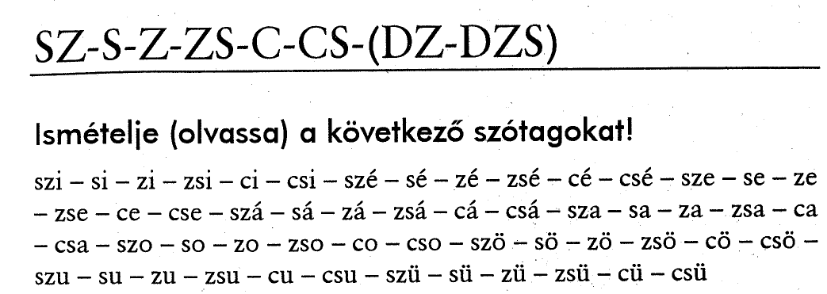
Forrás: Ház Attila, Makra Hajnalka, Szende Virág: Hangoskönyv, Magyar Nyelvi Intézet, Budapest, 2000.

Slide 8
…e ...e...ed a ...e...e...e... ...e...e...?
...e...e...e... ...e...ek ...e...ese ...e!

Slide 9
Te tetted a tettetett tettet?
tettetett tettek tettese te!

